Slide 1
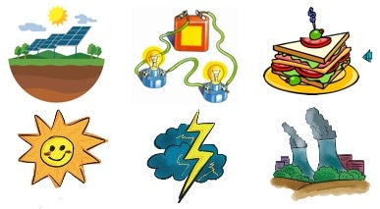
Energieformen
25.09.2024

Slide 2
Lernziele
Einheit von Energie kennenlernen
Energieerhaltungsgesetz lernen
Beispiele von Energieumwandlungen beschreiben

Slide 3
Energieerhaltungsgesetz
Energie kann weder erzeugt noch vernichtet werden.
Sie kann lediglich von einer Form in eine andere umgewandelt werden.

Slide 4


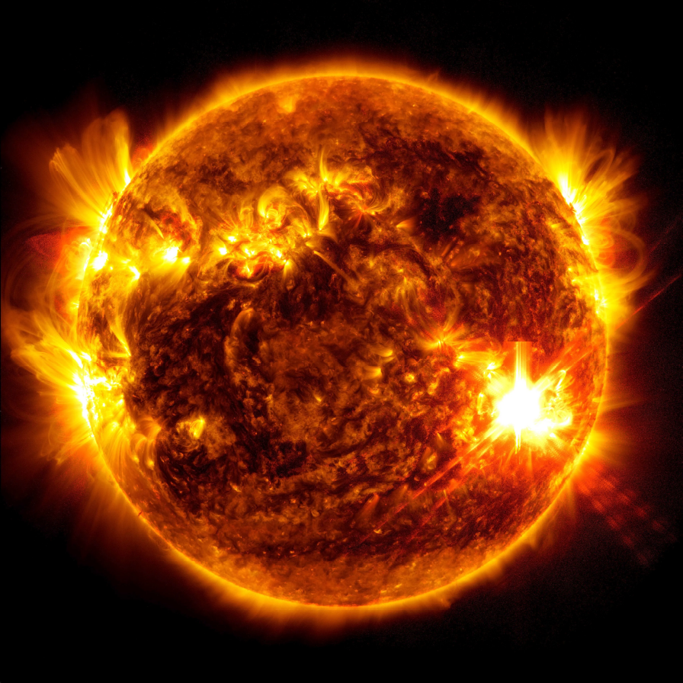
Energie Umwandlung Beispiel
Chemische Energie
Strahlungsenergie
Bewegungsenergie
Kernenergie

